Slide 1
Brève présentation de la réflexion qui m’a amené à ce projet
Par Fabrice Meyer

Slide 2
Agriculture ?
« Agri- » de Ager = Agreste, Champêtre, Champs
« -culture » ou « -cole » de colere = Cultiver, honorer, habiter
Colere à aussi donné cultus = Le culte
Un agriculteur est donc celui qui « cultive » ,« honore » les « champs »

Slide 3
Durable ?
Durable, Le Robert : « De nature à durer longtemps »
Développement durable, selon la commission mondiale sur l’environnement et le développement en 1987 : « développement qui répond aux besoins des générations du présent sans compromettre la capacité des générations futures à répondre aux leurs. […] et plus particulièrement des besoins essentiels des plus démunis […] et l’idée des limitations que l’état de nos techniques et de notre organisation sociale impose sur la capacité de l’environnement à répondre aux besoins actuels et à venir. »

Slide 4
En bref
Durable englobe les notions :
D’environnement
De viabilité économique
De lien social
D’avenir et du sort des générations futures

Slide 5
Combien de terres par habitant ?
20 milliards d’hectares de terre dans le monde (avec les pôles, les montagnes, les déserts…)
6,5 milliards d’habitants
soit 3 ha par habitant pour se nourrir mais aussi se vêtir, se chauffer, construire sa maison, voiture…

Slide 6
L’agriculture en chiffres
1,8 milliards d’hectare dans le monde consacrés à l’alimentation soit 2600 m²/personne
30 millions d’hectares de terre agricole en France
Dont 18 millions de terres arables
9 % des surfaces agricoles mondiales cultivées en OGM
2 % des surfaces agricoles mondiales cultivées en agriculture biologique certifiée
Perte de 90 % des agriculteurs en France depuis 1950
Il reste 600 000 agriculteurs en France

Slide 7
Le partage des terres
Environ 2600 à 2700 m² (environ 1/4 d’hectare) disponible par personne pour se nourrir sur Terre
1 Français se nourrit sur 6000 m² (3300 m² de plus)
1 Américain sur 8000 m² (5300 m² de plus)
Seuil de malnutrition fixé par l’OMS : 700 m²/hab
Les meilleures terres des pays du Sud sont cultivées pour fournir les pays du Nord en produits exotiques et hors-saison

Slide 8
La désertification : bilan
1 milliard d’hectares se sont désertifiés depuis l’invention de la charrue il y a 6000 ans
1 milliard d’hectares se sont désertifiés au cours du XXème siècle en même pas 100 ans
Actuellement, 10 à 12 millions d’hectares se désertifient par an, soit 1 milliard d’hectares par siècle ou 1300 hectares par heure
Les déserts sont passés de 11% de la surface du globe au début de l’agriculture à 33% actuellement

Slide 9
La désertification entraîne déforestation
17 millions d’hectares de forêts sont rasés et remplacés par des cultures pour compenser les 10 millions d’hectares désertifiés, et l’augmentation de la population mondiale

Slide 10
Causes de la désertification
1° L’irrigation intensive
Responsable de 60 % de la désertification récente à cause de la remontée de sels (engrais dans la nappe phréatique filtrés et retenus par le sol à chaque arrosage) qu’elle provoque (désertification de la Floride par exemple)
2° La baisse voir l’absence d’apports de matière organique, nourriture de la vie du sol, conséquences de la disparition progressive des petits élevages)
3° Les pesticides et le travail du sol brutal et intensif qui perturbe et détruit la vie du sol ainsi que sa structure et favorise l’érosion
4° Déforestation, remembrement (élimination des haie et des arbres), surpâturage…

Slide 11
Perte de biodiversité
1 espèce disparaît tout les ?
80 % de la biomasse se trouve dans le sol
Diminution de 80 % de l’activité biologique des sols en France au cours des dernières décennies
On est passé de 2 tonnes de vers de terre par hectare à 50 kg
Monoculture et arrachage des haies et arbres
(3,7 fois plus de surfaces de maïs en Alsace en 2000 qu’en 1979)
Transformation des fermes polyculture-élevage en « exploitations » agricoles spécialisées
Perte du patrimoine génétique agricole

Slide 12
Bilan énergétique
Trajet moyen d’un légume de sa production à l’assiette : 1200 km, d’un yaourt: 600 km
99 % des tomates et fraises sont produites hors-sol
Leur bilan énergétique globale :
1 calorie produite pour 36 consommées
+ forte pollution engendrée (CO2, plastiques, substrat de culture, eaux saturées d’engrais encore souvent rejetée dans la nature, transport des intrants et des productions…)

Slide 13
Pesticides
Près de 800 molécules autorisées en Europe
Dont 280 en France
19 millions d’hectares traités en France
(35 % de la surface de la France métropolitaine)
40 000 t en 1980
Près de 100 000 t en 2003
Plus grande efficacité pour quantité réduite
(10 g de deltaméthrine (en 2000)= 1 kg de DDT (en 1960))

Slide 14
Alors que faire ?
Objectifs du jardin de Manspach à terme :
Nourrir 20 à 40 familles sur moins de 2500 m² par personne, de manière durable et en harmonie avec le milieu naturel

Slide 15
L’évolution de l’agriculture des premiers hommes à aujourd’hui
Cueillette et chasse
Première agriculture : Mise à feu de la forêt
Terre fertile (cendres) et sans adventice
Quand les adventices reviennent, changement d’endroit.
Sédentarisation dans des villes en dur
Invention de la charrue :
L’homme enterre les adventices qui reviennent sans cesse pour protéger le sol

Slide 16
L’évolution de l’agriculture des premiers hommes à aujourd’hui
Labour durant 6000 ans
Parallèlement un système cohérent de polycuture-élevage visant l’autonomie de la ferme se met en place fin XIXème siècle et permet d’alimenter la population
Début du XXème siècle : Introduction de la chimie dans l’agriculture
Seconde moitié du XXème siècle : Intensification de la chimie, de la mécanisation puis de la génétique dans l’agriculture, c’est la « révolution verte »

Slide 17
Les différents types d’agricultures
L’agriculture conventionnelle
L’agriculture raisonnée
L’agriculture intégrée
L’agriculture biologique
L’agrobiologie
L’agriculture paysanne
L’agriculture durable
La permaculture

Slide 18
L’agriculture conventionnelle
Agriculture pratiquée majoritairement
Autorisation d’employer l’ensemble des produits phytosanitaires synthétiques ou naturels répertoriés dans le guide phytosanitaire
Autorisation d’employer les engrais solubles et les engrais de synthèse

Slide 19
L’agriculture raisonnée
C’est l’agriculture conventionnelle appliquée en tenant compte des précautions d’usage

Slide 20
L’agriculture intégrée (PBI)
Plus stricte que l’agriculture raisonnée:
Priorité aux produits phytosanitaires n’affectant pas les auxiliaires de culture naturels
Comptages
Usage d’auxiliaires de culture
Suivi technique et contrôle

Slide 21
L’agriculture biologique certifiée
Ni engrais ni pesticides de synthèse
Engrais et pesticides organiques autorisés
Rotation culturale obligatoire de 2 ans
Pas d’OGM (hors taux résiduel autorisé)
Apports de compost et cultures d’engrais verts recommandés
Favoriser la biodiversité
2 contrôles par an dont 1 inopiné

Slide 22
L’agriculture durable
Garantir une bonne qualité de vie au futurs générations sur les plans environnemental, social, économique, santé…
Préserver les richesses naturelles
Bilan énergétique global positif
Viabilité économique de l’entreprise

Slide 23
La permaculture
Idem à l’agriculture durable
Mouvement né au XXème siècle pour la conception d’une société durable harmonieuse avec la Nature
Adaptation aux conditions naturelles
Limiter les gaspillage
Forte stimulation de la biodiversité par multiplication des micro-écosystèmes (haies, mares, étangs, prairie…)

Slide 24
L’agrobiologie
Regroupe de nombreux courants
Plus stricte que l’agriculture biologique
Pas de label particulier (mais Demeter, Nature & Progrès…)
Pas de cahier des charges particuliers, mais cahier des charges personnel
Forte biodiversité
Souvent en accord avec l’agriculture durable

Slide 25
Les échanges air-sol-plante
Azote de l’air
Cailloux, Graviers, Sables, Limons
Matière Organique Fraîche
Bactéries fixatrices d’azote de l’air
Insectes, bactéries, fungi…
Lombrics
Produits transitoires
Symbioses bactériennes et mycorhizes
Humification
Argiles et limons très fins
Bactéries, Fungi
Humus stable
Minéralisation
Solution du sol
Lessivage
Complexe Argilo-Humique

Slide 26
Les échanges air-sol-plante
Cailloux, Graviers, Sables, Limons
Engrais solubles
Argiles et limons très fins
Solution du sol
Lessivage
Complexe Argilo-Humique

Slide 27
Les courants de l’agrobiologie
L’agriculture naturelle
L’agriculture de conservation des sols
Le compost Jean Pin
Le BRF (Bois Raméal Fragmenté)
Agroforesterie
Méthode Kemink
La Biodynamie
Les extraits végétaux fermentés
L’agriculture biologique authentique de l’IRABE

Slide 28
Bref historique de l’agrobiologie
1924 Cours au agriculteurs de Rudolf Steiner, naissance de la biodynamie
1930 Rush et Muller, analysent les relations entre fertilité du sol et activité biologique
Leurs recherches ont aussi pour but l’autonomie de la ferme et feront naître Bioland en Allemagne
1940 Howard théorise la fertilité des sols par opposition à la méthode considérant le sol comme support de culture inerte
La Soil Association verra le jour
1952 La Biodynamie est introduite en France, en Alsace, par l’AFRAN (Association Française pour la Recherche d’une Alimentation Normale)

Slide 29
Bref historique de l’agrobiologie
1958 Création du premier groupe de producteur Bio français : le GABO (Groupement des agriculteurs bios de l’ouest)
1962 Création de l’AFAB (Association Française d’Agriculture Biologique) qui se scindera en deux courants en 1964 :
Lemaire Boucher (Pain Lemaire Boucher)
Nature & Progrès (Marque Nature & Progrès)
1972 Création de l’IFOAM (International Fédération of Organics Argiculture Movement) dont le secrétariat est tenu par Nature & Progrès jusqu’en 1976
Publication d’une charte éthique aux objectifs écologiques, sociaux, humanistes et économiques)

Slide 30
Bref historique de l’agrobiologie
Années 70 Naissance de nombreux courants (Fukuoka, Pierre Rabhi, l’IRABE…)
1978 Création de la FNAB
(Fédération National de l’Agriculture Biologique)
Objectif : Fédérer la production bio national sans distinction de courant
Reconnaissance juridique de l’agriculture biologique (loi)
Premier organisme certificateur,
l’ACAB, qui deviendra Ecocert en 1991
1982 Création de l’ITAB
(Institut Technique de l’Agriculture Biologique)
1985 Création du logo « AB »

Slide 31
Les incohérences de l’agriculture biologique
Paillage plastique
Issu de l’industrie pétrochimique
Issu de la cellulose, biodégradable
L’usage du cuivre
L’emploi du lithotame
Les auxiliaires de culture
Les pesticides naturels
La tourbe
Les carburants

Slide 32
L’agriculture naturelle
Fruits de l’expérience de Masanobu Fukuoka, biologiste japonais
Elle est basée sur le « non-agir »
4 principes fondamentaux :
Absence de labour
Absence de fertilisant (sauf fiente des poules de la ferme)
Absence de sarclage et autre travail du sol
Absence de pesticide
Mulch omniprésent
Culture fréquente de légumineuses

Slide 33
L’agriculture de conservation des sols
Peu ou pas de travail du sol
Semis sous couvert (engrais vert servant de mulch après fauchage, roulage ou griffagr superficiel)
Cultures associées

Slide 34
Le compost Jean Pin
Savoir-faire transmis par les templiers du sud de la France au Belge Armand Ells
Compost en tas de bois humidifié fraîchement broyé, ensuite épandu
N’emploi aucun autre fertilisant ni aucune pulvérisation

Slide 35
Le BRF (Bois Raméal Fragmenté)
Idem compost Jean Pin, mais compostage de surface
Le sol fonctionne alors à la manière d’un sol forestier (dominance des champignons)
Ces composts de bois de feuillus produisent un humus de très haute qualité
Vie du sol très fortement stimulée
Fixation d’eau dans le sol par l’activité biologique et résistance au sécheresse
Permet de récupérer des zones à la désertification fortement avancée

Slide 36
L’agroforesterie
Cultures basses (céréales, légumes…) disposées entre des rangées d’arbres fruitiers ou autres
Végétation à différents étages : favorise la biodiversité

Slide 37
La méthode Kemink
Approche douce du travail du sol
Planches permanente surélevées
Travailler les planches en 3 séances espacées de 15 jours dans le temps. A chaque séance, seul 1/3 de la largeur sera travaillée

Slide 38
La Biodynamie
Préconise le labour ou la culture sur buttes
Marque Demeter, au cahier des charge plus stricte que l’agriculture biologique (interdiction de l’emploi du cuivre sauf sur les vignes)
Emploi de nombreux préparats à bases de plantes, bouses, organes animaux…
Respect des rythmes cosmiques
La ferme est considéré comme un ensemble devant être cohérent
La polyculture-élevage y est recommandée
Véritable philosophie de vie

Slide 40
Les extraits végétaux fermentés
Les « purins d’ortie », de prêle, de consoude et autres (= extraits végétaux fermentés)
Effets éliciteurs (stimulant, protecteur)
Fertilisant
Répulsif
Insecticide
Décoction (départ à froid, ébullition longue)
Infusion (infusion à chaud, après ébullition)
Macération à froid (24h dans l’eau froide)

Slide 41
L’agriculture biologique dite « authentique » de l’IRABE
Méthode issue des expérimentations de l’IRABE (Institut de Recherche en Agriculture Biologique pour l’Europe) créé en 1979
A rejoint et confirmé la théorie de la trophobiose de Francis Chaboussou au terrain, ex-directeur de recherche de l’INRA en entomologie

Slide 42
La trophobiose
«Dépendance étroite entre la qualité nutritionnelle de la plante et son parasitisme», Francis Chaboussou
Les parasites se nourrissent uniquement de substances solubles que sont les acides aminés libres et les glucides réducteurs, ils ne peuvent digérer les molécules plus grosses
Les acides aminées libres sont issus d’un dysfonctionnement de la synthèse des protéines
Il y a dysfonctionnement de la protéosynthèse lorsque la qualité nutritionnelle de la plante n’est pas optimale (excès de substances solubles, carences, manque d’eau…)
Si la plante est quasi exempte de substances solubles, les parasites ne peuvent s’en nourrir et n’attaquent donc pas la plante

Slide 43
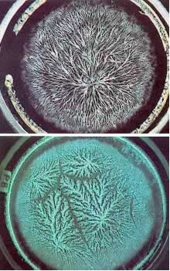
Cristallisation sensible
Pain bio complet au levain. (en haut) On retrouve le type de texture céréale.
Pain blanc. (en bas)Texture "d’amidon", grossière et insuffisante.

Slide 44
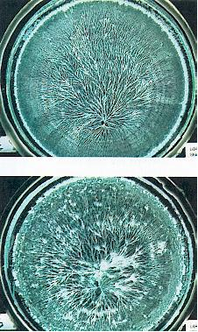
Cristallisation sensible
Soupe réchauffée sur le gaz
la même soupe réchauffée au micro-onde présente des tâches et une détérioration de la texture.

Slide 45
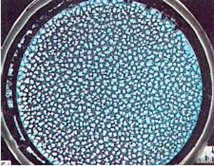
Cristallisation sensible
Engrais de synthèse NPK.
a Ce produit sans vie ne donne aucune cristallisation.

Slide 46
Le sol
- Qu’est-ce qu’un sol ?
- Formation de l’humus
- Composition chimique d’un sol
- Texture
- Structure
- Vie du sol
- Fonctionnement d’un sol

Slide 47
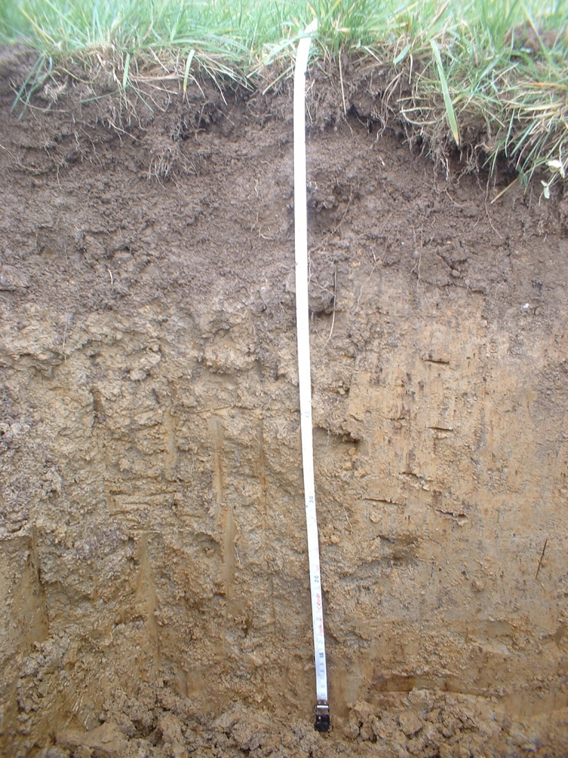
Observer, analyser et comprendre un sol
Profil de sol
Test de sédimentation

Slide 48
Qu’est-ce qu’un sol ?
Climat
Minéral
Organique
Roche mère
Sables
Limons
Argiles
Flore colonisatrice
Flore et faune vivante
Flore et faune en décomposition
(= matière organique)
Humus
Vie du sol
Terre arable, Complexe Argilo-Humique

Slide 49
Formation de l’humus
Petites molécules
Matière Organique Fraîche
Ions
Décomposée en
Produits Transitoires
Puis recomposée en
Très grosses molécules
Humus Stable

Slide 50
Labour du champs de maïs voisin

Slide 51
Les incohérences de l’agriculture biologique
Paillage plastique
Issu de l’industrie pétrochimique
Issu de la cellulose, biodégradable
L’usage du cuivre
L’emploi du lithotame
Les auxiliaires de culture
Les pesticides naturels
La tourbe
Les carburants

Slide 52
Composition chimique
Composition chimique définie par analyse de terre.
Elle est conséquence du type de roche-mère et des terres apportées
Potasse, Phosphore, Calcium, Magnésium, Fer…

Slide 53
Texture
Texture définie par la granulométrie des composants (test de sédimentaition)
- Sable
- Sable fin
- Limon
- Limon fin
- Argile
Amélioration par amendement humique, sableux ou argileux

Slide 54
Structure
Type d’assemblage des différentes parties de terre
Peut être améliorer par :
- Travail du sol approprié
Vie du sol et racines (engrais vert, mulch…)
Apport d’humus (compost)

Slide 55
La réserve d’eau du sol
Stockage de l’eau dans le sol
Eau en excès → Lessivage, ruissellement → Eau de gravité
Capacité au champs
35% → RFU → La plante ne dépense pas d’énergie
50% → RU Réserve Facilement Utilisable par la plante
Réserve Utilisable
15% → RDU
Réserve Difficilement Utilisable par la plante Eau en réserve dans le sol
PF → Point de flétrissement (des plantes)
50% → Eau liée
50% (→ Force de capillarité de la terre plus forte
Réserve que la force de sucions de la plante)
non utilisable = eau non utilisable, qui reste à la terre

Slide 56
Le compost végétal
Faner les matières végétales
Choisir un endroit ombragé et protéger
Placer quelques branches pour drainer sous le tas
Edifier le tas (rapport C/N)
Humidifier et maintenir humide

Slide 57
Les fumiers, leurs états et leurs utilisations
Fumiers chauds (Equin, Caprins)
Fumiers froids (Bovin, Ovins)
Fumier frais : Couche chaude
Fumier post beurre-noire : Fertilisation
Fumier presque transformé : Amendement
Fumier totalement transformé = Humus : Motte et lit de semis ou amendement

Slide 58
L’amendement calcique (chaulage)
Test Carbo (acide)
Rôles du calcium
- Formation du CAH
- Saturation du CAH
- Rehausser le pH

Slide 59
Les semences
- L’importance du choix des semences
- Semences paysannes ou hybride F1
- Choix des variétés
- Les producteurs et distributeurs de semences paysannes et variétés anciennes
-Réalisation des semences par l’agriculteur pour améliorer leur adaptation au terroir (sol et climat)

Slide 60
L’importance du choix des semences
Adaptation au terroir
Rusticité (capacité d’adaptation conséquence d’un riche génome)
Saveur
Résistance aux maladies

Slide 61
Semences paysannes ou hybrides F1
Semences paysannes
Hybrides F1
Génome riche (forte capacité d’adaptation à court et long terme)
Possibilité de reproduire soi-même les semences
Fabrication « artisanale » : sélection massale (on ressème la semence issue ses plants ou fruits correspondant aux objectifs de la sélection)
Intérêts soutenant le maintien de la biodiversité et la pérennité du patrimoine génétique
Génome appauvri par sélection intensive
Impossibilité de reproduire soi-même les semences
Fabrication souvent coûteuse et emploi de technologies sophistiquées voir de biotechnologies
Forts intérêts économiques et puissants lobbies

Slide 62
Variétés
Nombreuses anciennes variétés rustiques issues et conservées selon le mode de la sélection paysanne
Retrouver des variétés locales
Chercher des variétés originales par leur saveur, leur forme et leur couleur

Slide 63
C’est donc la mise en place d’une ferme en quête d’une agriculture durable et cohérente que vous soutenez par votre adhésion à l’AMAP Légumes de Manspach, Merci

